Slide 1



aNative用户使用手册

Slide 2

修订记录
版本 | 日期 | 修订章节 | 修订模式 | 修订人 | 概要描述
1.0 | 2017.1.1 | - | 创建 | 吴晓艺 | 用户使用说明
2.0 | 2017.7.5 | 2-4 | 修订 | 吴晓艺 | 界面改版使用说明
注： 【修订模式】创建、添加、修订、删除。

Slide 3
目 录
注册&登录（Register &Login）
概览（Dashboard）
获利（Monetize）
报表（Reporting）
帐号（Account）

Slide 4
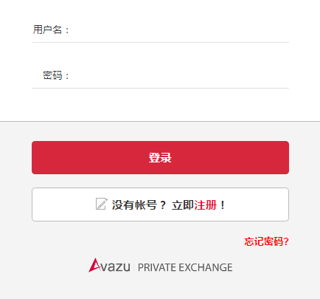
1 注册&登录（Register &Login）
访问： http://apx.avazutracking.net/home/
填写所需的信息，完成注册后等待审核，审核通过后即可登陆APX系统。

Slide 5

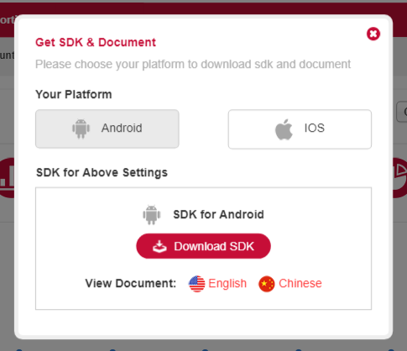
2 概览（Dashboard）
快速导航：总览面板下的常用入口，您可在此直接点击下载SDK及文档，修改账户信息。
1
2
1）获取SDK及文档：选择Android或iOS下载广告SDK，查看对接说明文档。
2）账户设置：点击后可直接跳转至账户设置页，方便您修改账户信息

Slide 6
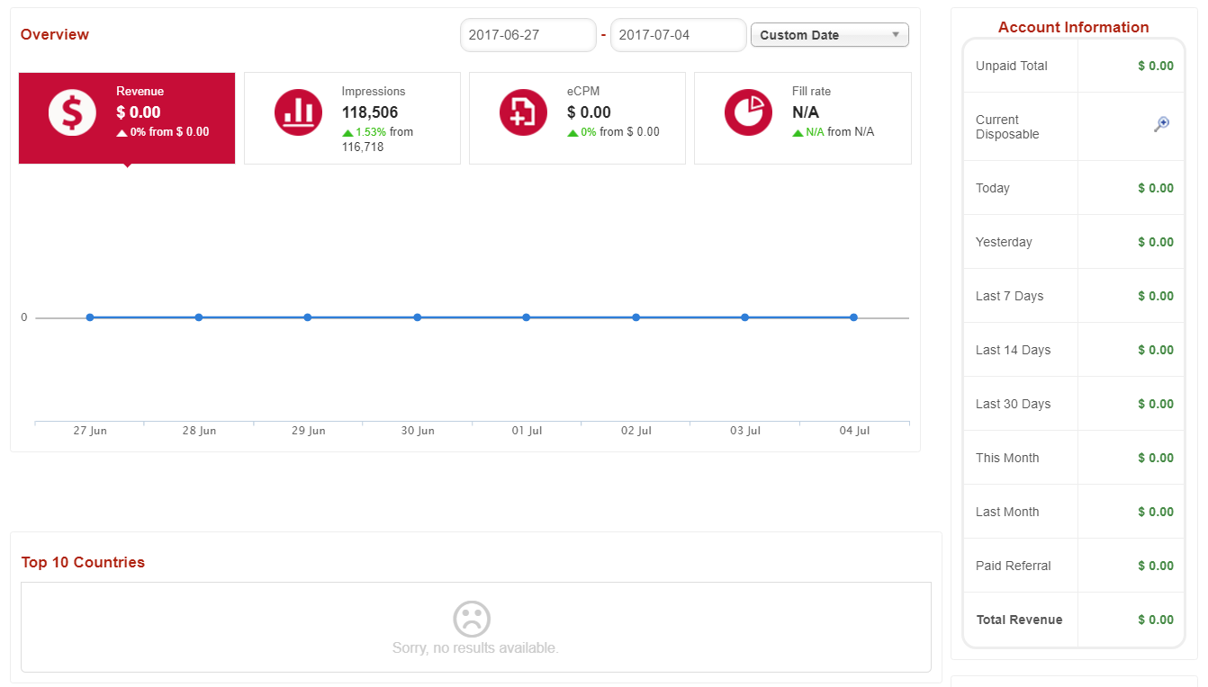
2 概览（Dashboard）
1
3
2
1）投放表现：您可在此整体预览账号内广告投放的关键业务指标，主要包括：收入、展示数、eCPM、广告填充率等。注：广告填充率数据有一天延迟。
2）排名前十的国家：总览您选中的指标，在所选日期内排名前十的分国家数据。注：分国家数据延迟一天生成。
3）账户信息：显示账户内收入、花费及各阶段的结余。

Slide 7
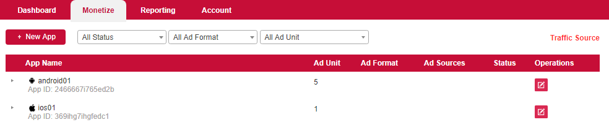
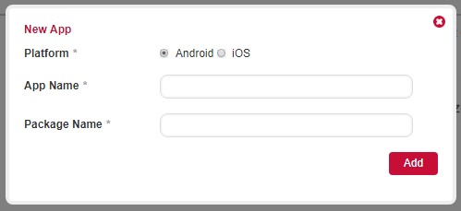
3.1 获利（Monetize）：创建应用
您可以在此页面创建及管理您的应用和广告位，开始获利
创建您的应用，以获取接入SDK所需的App ID
选择应用平台（Android / iOS）
填写应用名称
填写应用包名

Slide 8
3.2 获利（Monetize）：创建广告位
点击展开应用，创建广告位
注：每个应用只能创建一个Appwall类型的广告位，可以创建多个Native广告位。
Android / iOS 对应的广告位类型及支持的平台如下 : （持续更新中）
应用平台 | 广告位类型 | 支持的平台
Android | Appwall Native | Appwall：APX Native：APX、Facebook
iOS | Appwall | APX

Slide 9
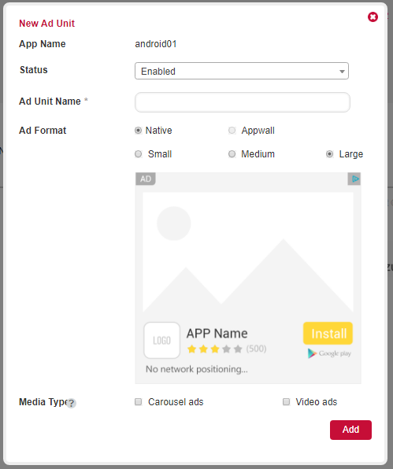
3.2 获利（Monetize）：创建广告位
1、选择广告位状态：
- 开启 / 暂停
- 当选择暂停时，该广告位不可用
2、填写广告位名称
3、选择广告形式：
- Native支持大中小三种格式
4、媒体类型：
- 仅Native选择大格式时支持
- 未勾选时默认单个大图
- 单选或多选图片轮播和视频广告，以最大限度提高Native的广告填充
- 若全选则广告填充优先级为图片轮播 > 视频 > 单个大图

Slide 10
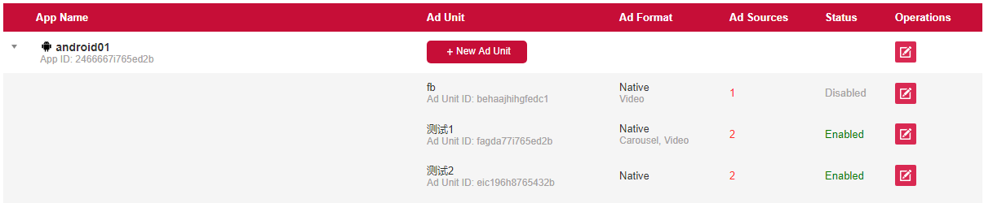
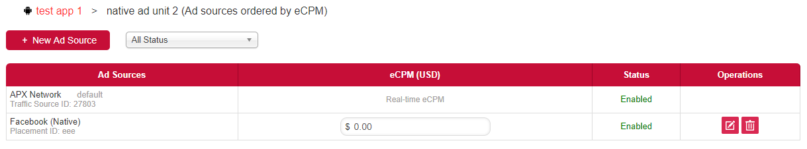
3.3 获利（Monetize）：创建广告子渠道
点击进入广告子渠道列表
注：
广告位创建后，默认自动生成一个APX平台的广告子渠道
Appwall类型广告位：仅支持APX平台
Native类型广告位：可再添加第三方平台的广告子渠道，目前支持的第三方平台包括：Facebook
APX平台的Ad Source ID = Traffic Source ID；第三方平台仅有Ad Source ID，无Traffic Source ID）

Slide 11
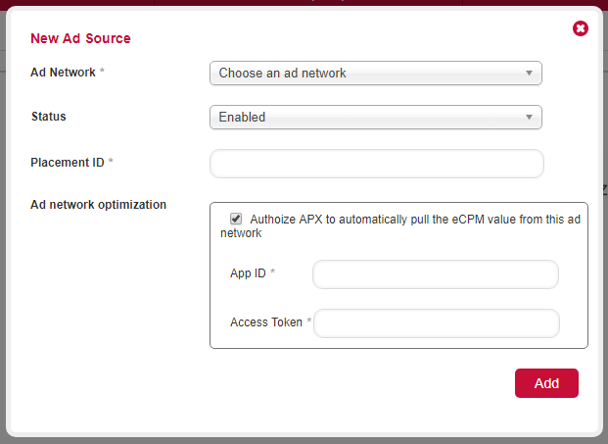
3.3 获利（Monetize）：创建第三方广告子渠道
创建Facebook的第三方广告子渠道时，需到Facebook平台申请Placement ID。
同一个Placement ID仅可用于您所创建的唯一App中。
若要自动拉取Facebook投放报表，需添加在Facebook创建的App ID和Access Token。

Slide 12
3.3 获利（Monetize）：创建第三方广告子渠道
广告SDK会根据Ad Source设置的eCPM价格高低，以瀑布流方式优先拉取eCPM高的平台的广告。
APX平台的Ad Source是实时的eCPM数据
第三方平台Ad Source的eCPM数据您可以根据历史经验填写

Slide 13
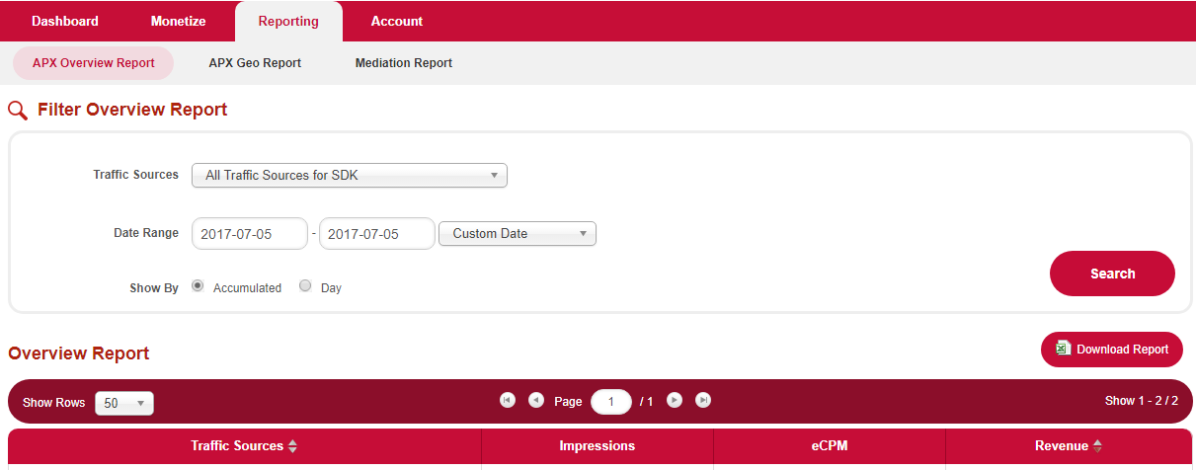
4.1 APX综合报表（APX Overview Report）
您可以在此查看所选时间段下，APX平台不同流量子渠道的广告投放明细报表，统计了SDK广告位的展示数，eCPM及收入等数据，以便您更好地分析广告投放效果。
该报表支持下载。

Slide 14
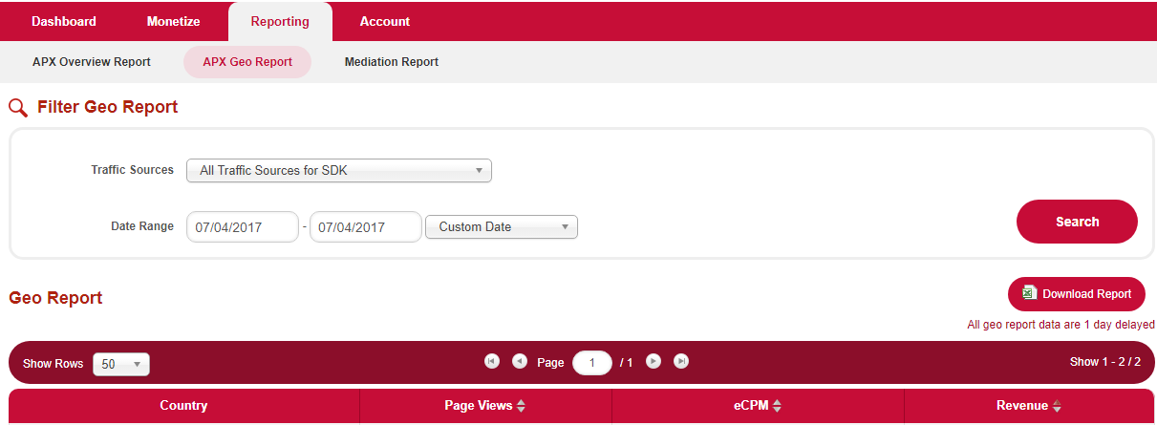
4.2 APX国家报表（APX Geo Report）
您可以在此查看所选时间段下，APX平台不同流量子渠道分国家的广告投放明细报表，统计了SDK广告位分国家的展示数，eCPM及收入等数据，以便您更好地从国家维度分析广告投放效果。
国家维度的报表数据延迟一天生成。
该报表支持下载。

Slide 15
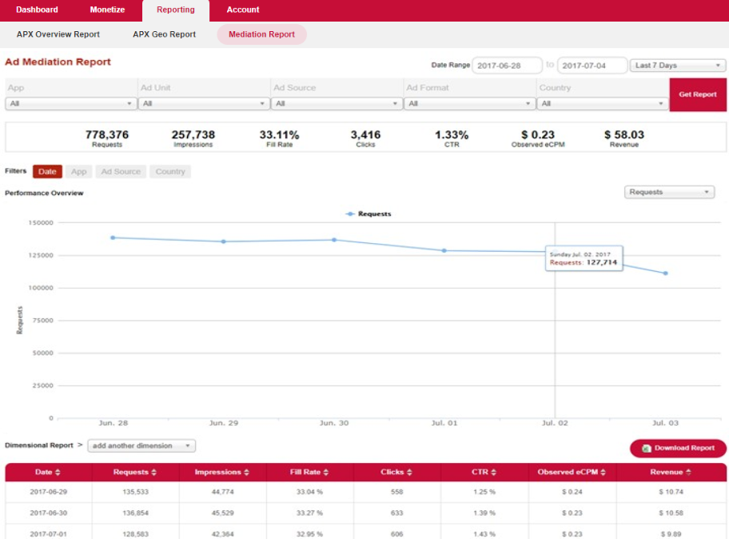
4.3 聚合报表（Mediation Report）
此报表为第三方平台广告子渠道的聚合报表。
根据用户填的第三方Ad Source授权信息，系统会自动拉取第三方平台前一天的报表数据。

Slide 16
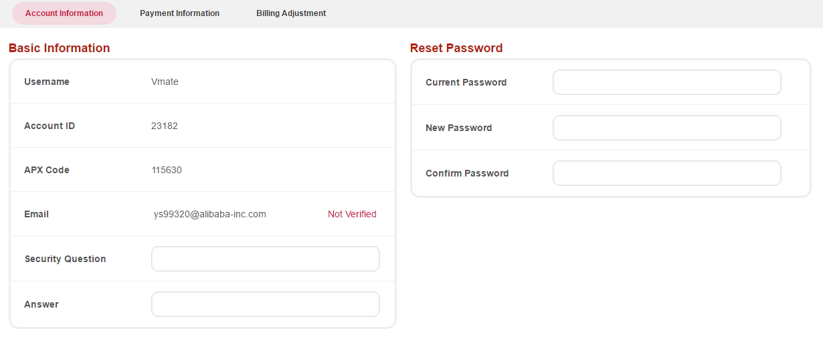
5.1 账号信息（Account Information）
您可以在此查看和修改账号的基本信息，重置账号密码等。
完成邮箱验证后您才可设置账号密码保护问题以及修改支付账户信息。

Slide 17
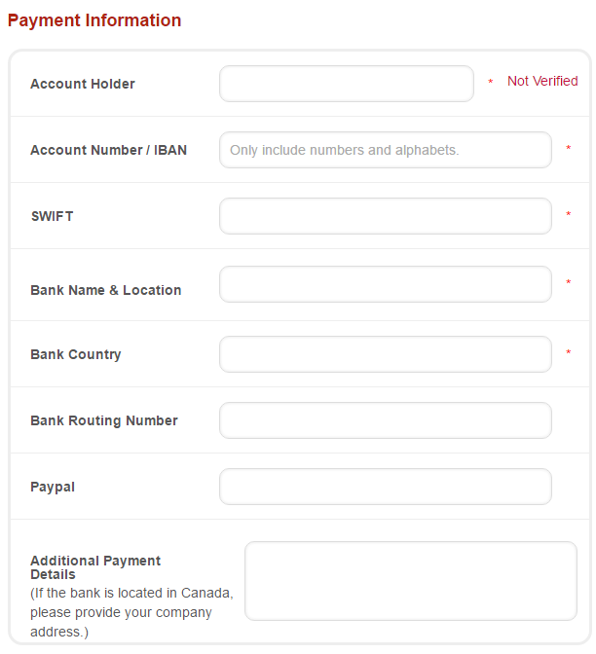
5.1 账号信息（Account Information）
请您务必在此完善您的账户支付信息，避免出现无法支付的情况。
注意：您每次修改支付账户信息时都需要邮箱验证，确保信息安全。

Slide 18
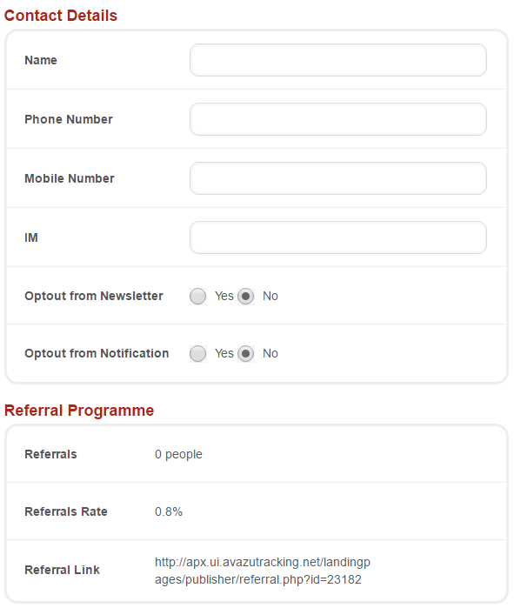
5.1 账号信息（Account Information）
您可以在此编辑账号的详细联系方式，查看推介信息等。

Slide 19
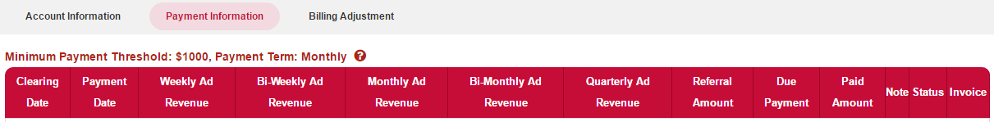
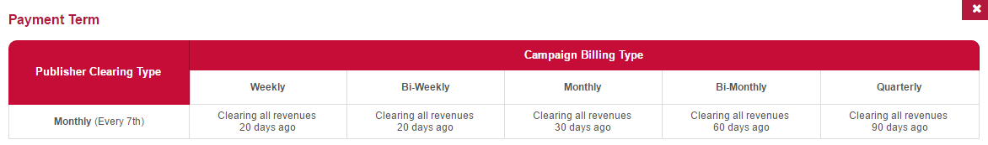
5.2 支付信息（Payment Information）
记录广告产生的收益情况，结算周期根据广告推广计划设置而定，分季结、月结或者周结等，最低付款金额为1000美元。
付款周期类型明细如上图所示。

Slide 20
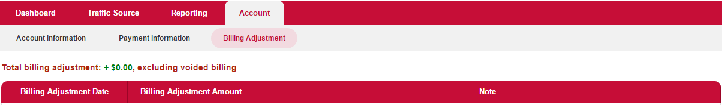
5.3 结算调整（Billing Adjustment）
对于广告实际投放中广告主可能存在延迟付款或扣款的风险，我们将会根据实际情况手动进行增扣款调整，并详细注明原因。

Slide 21

联系我们
Avazu Private Exchange - aNative Support
E-mail : anative.business@avazu.net
谢谢!

